Slide 1

濟南基督長老教會
第二場禮拜
2017.3.25
《請關閉手機，安靜心準備禮拜》

Slide 2
宣召

Slide 3
華語聖詩第180首
全能獨一君王

Slide 4
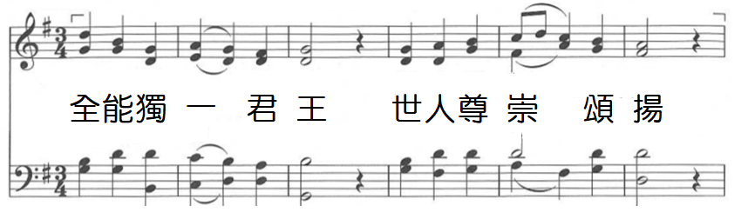
全能獨一君王-1

Slide 5
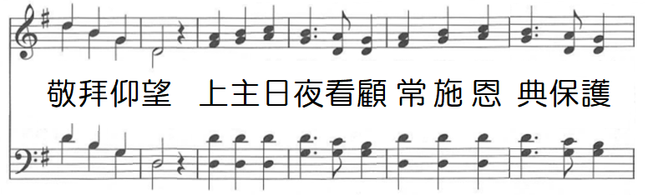
全能獨一君王-2

Slide 6
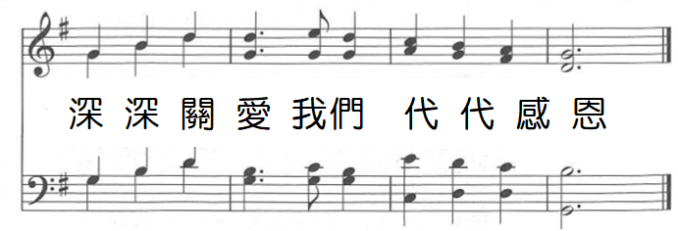
全能獨一君王-3

Slide 7
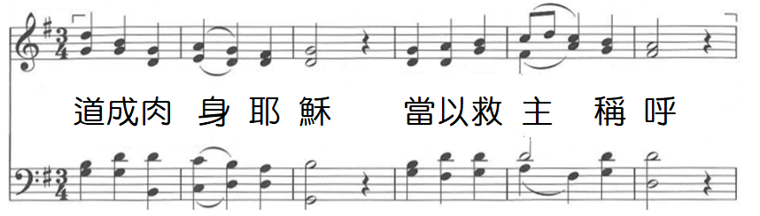
全能獨一君王-4

Slide 8
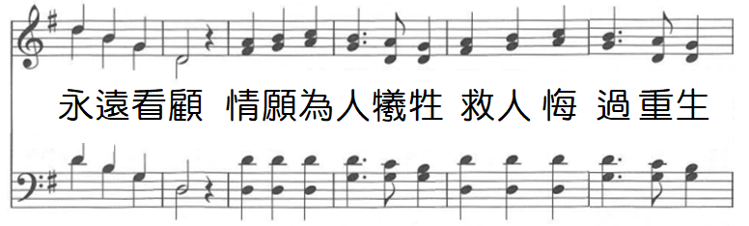
全能獨一君王-5

Slide 9
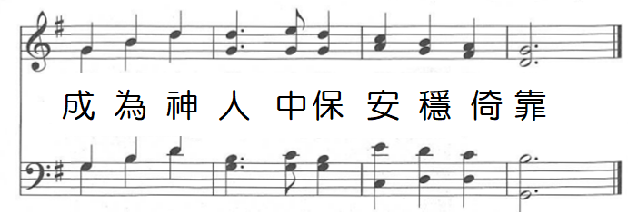
全能獨一君王-6

Slide 10
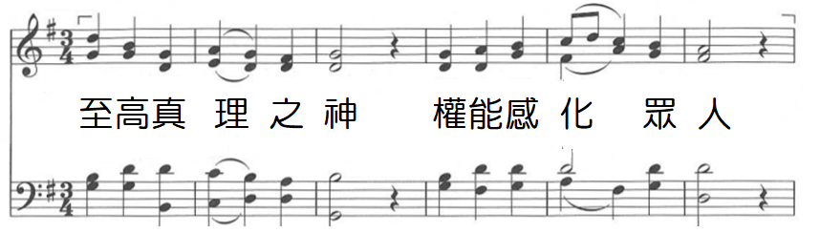
全能獨一君王-7

Slide 11
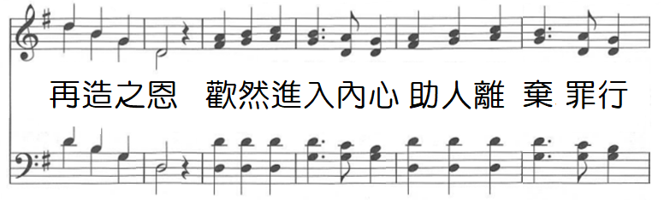
全能獨一君王-8

Slide 12
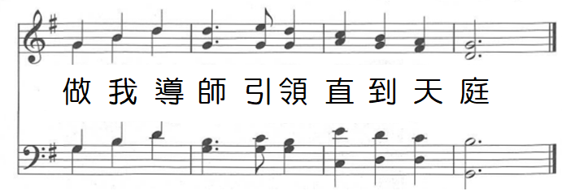
全能獨一君王-9

Slide 13
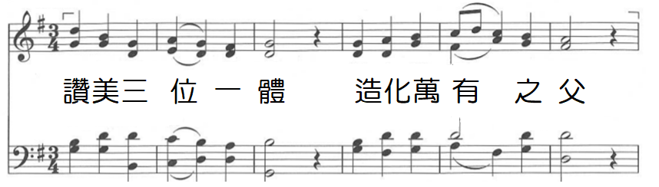
全能獨一君王-10

Slide 14
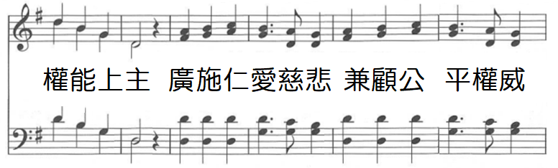
全能獨一君王-11

Slide 15
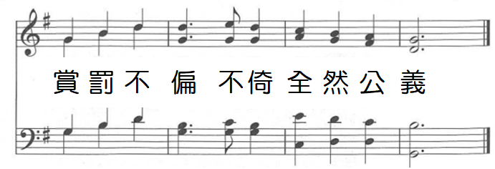
全能獨一君王-12

Slide 16
禱告

Slide 17
啟應文第65篇
(啟示錄第21章)

Slide 18
我看見一個新天新地。
那先前的天和地不見了，
海也消失了。
啟應文第65篇(啟示錄第21章)-1

Slide 19
我又看見聖城，就是新耶路撒冷，
由上帝那裏，從天上降下來，
像打扮好了的新娘
來迎接她的丈夫。
啟應文第65篇(啟示錄第21章)-2

Slide 20
我聽見有大聲音
從寶座上發出，說：
「上帝的家在人間了！
啟應文第65篇(啟示錄第21章)-3

Slide 21
他要和人住在一起，
而他們要作他的子民。
啟應文第65篇(啟示錄第21章)-4

Slide 22
上帝要親自與他們同在，
要作他們的上帝。
他要擦乾他們每一滴眼淚；
啟應文第65篇(啟示錄第21章)-5

Slide 23
不再有死亡，
也沒有悲傷、哭泣，或痛苦。
以往的事都已經過去了。」
啟應文第65篇(啟示錄第21章)-6

Slide 24
這時候，坐在寶座上的那位說：
「看哪，我更新一切！」
他又說：「要寫下來，因為
這些話是真實可靠的。」
啟應文第65篇(啟示錄第21章)-7

Slide 25
他又對我說：「成了！
我是阿爾法和亞米茄，
是開始和終結。
啟應文第65篇(啟示錄第21章)-8

Slide 26
我要把生命的泉水
白白地賜給口渴的人喝。
得勝的人可以領受這些，
啟應文第65篇(啟示錄第21章)-9

Slide 27
就是：我要作他的上帝；
他要作我的兒子。
啟應文第65篇(啟示錄第21章)-10

Slide 28
華語聖詩第92首
何等不忍我主流血

Slide 29
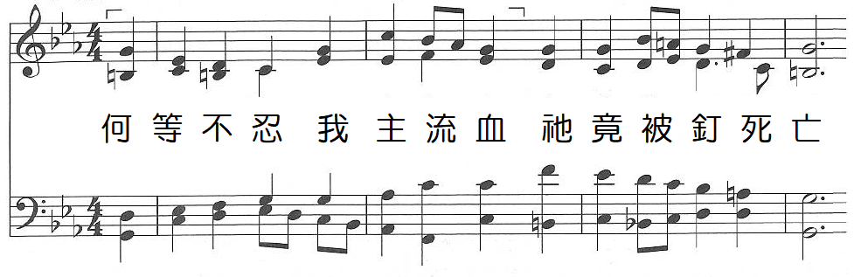
何等不忍我主流血-1

Slide 30
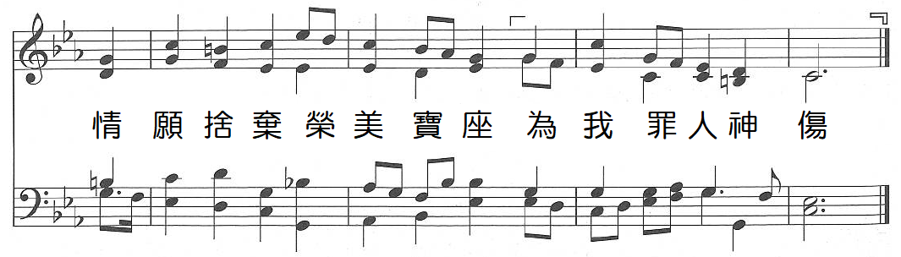
何等不忍我主流血-2

Slide 31
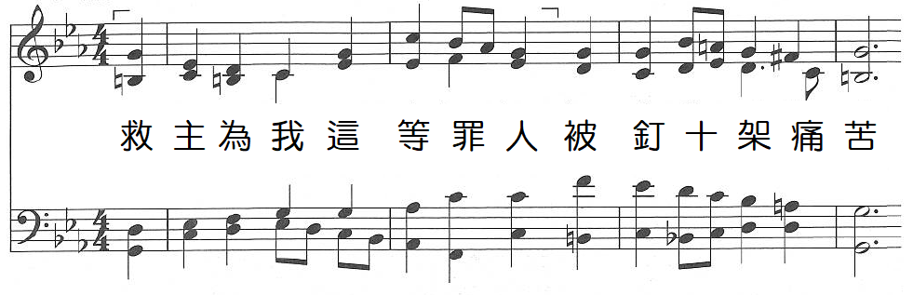
何等不忍我主流血-3

Slide 32
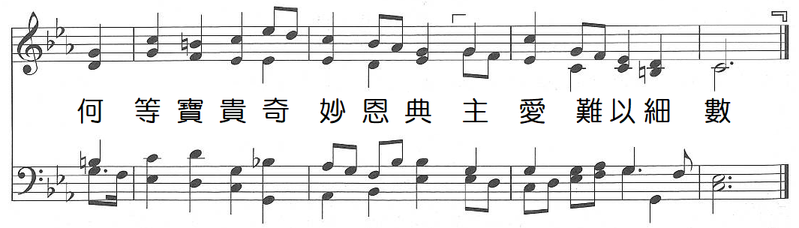
何等不忍我主流血-4

Slide 33
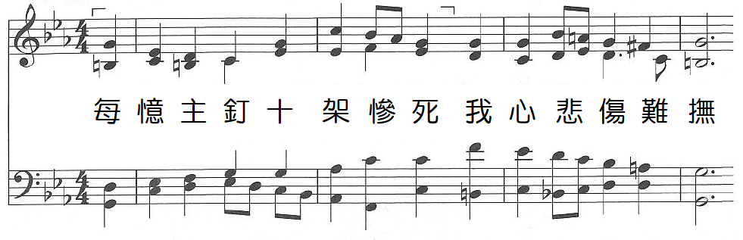
何等不忍我主流血-5

Slide 34
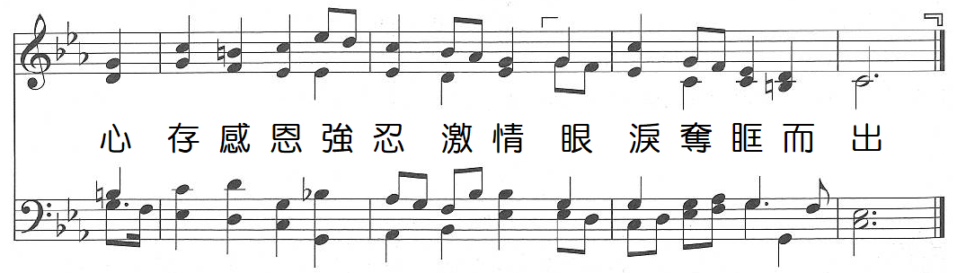
何等不忍我主流血-6

Slide 35
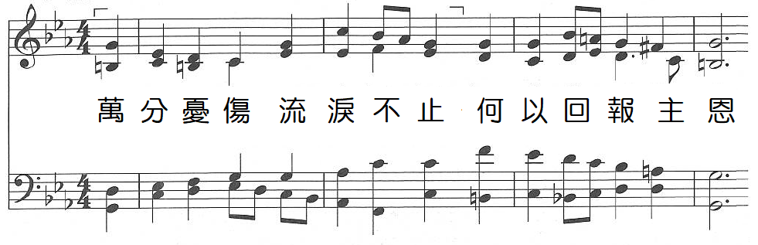
何等不忍我主流血-7

Slide 36
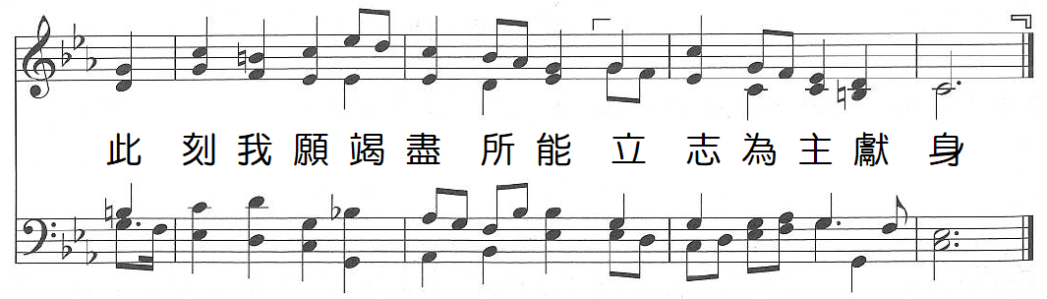
何等不忍我主流血-8

Slide 37
祈禱
(懇求聖靈光照)

Slide 38
恭受上帝的話
路加福音6章17-36節

Slide 39
耶穌和使徒們一起下了山；他與許多門徒一起站在平地上，擁擠的群眾從猶太全地、耶路撒冷和沿海城市泰爾、西頓等地集合到那裏，
路加福音6章17節

Slide 40
要聽他講道，也盼望他治好他們的疾病。那些被污靈纏擾的也來了，並且得到醫治。
路加福音6章18節

Slide 41
大家都想要摸他，因為有能力從他身上發出來，治好了他們。
路加福音6章19節

Slide 42
耶穌轉向他的門徒，對他們說：
「貧窮的人多麼有福啊；
你們是上帝國的子民！
路加福音6章20節

Slide 43
「現在飢餓的人多麼有福啊；
你們要得到飽足！
「現在哭泣的人多麼有福啊；
你們將要歡笑！
路加福音6章21節

Slide 44
「為了人子的緣故，有人懷恨你
們，棄絕你們，侮辱你們，把
你們當作邪惡的，你們就有福
了！
路加福音6章22節

Slide 45
從前他們的祖宗也是這樣對待先知。在那日子，你們要歡欣雀躍，因為在天上將有豐富的獎賞為你們保存。
路加福音6章23節

Slide 46
「但是，你們現在富有的人要遭
殃了，因為你們已經享夠了安
樂！
路加福音6章24節

Slide 47
「現在飽足的人要遭殃了，
因為你們將要飢餓，
「現在歡笑的人要遭殃了，
因為你們將要哀慟哭泣！
路加福音6章25節

Slide 48
「人人都稱讚你們的時候，你們
有禍了，因為他們的祖宗對假
先知也曾說了同樣的話。」
路加福音6章26節

Slide 49
「但是，你們這些聽我話的，我
告訴你們，要愛你們的仇敵，
善待恨惡你們的；
路加福音6章27節

Slide 50
為詛咒你們的人祝福，為侮辱你們的人禱告。
路加福音6章28節

Slide 51
有人打你一邊的臉，連另一邊也讓他打吧！有人拿走你的外衣，連內衣也讓他拿走吧！
路加福音6章29節

Slide 52
誰對你有所要求，就給他；有人拿走你的東西，不要去要回來。
路加福音6章30節

Slide 53
你們要別人怎樣待你們，你們也要怎樣待他們。
路加福音6章31節

Slide 54
「假如你們只愛那些愛你們的人，有甚麼功德呢？就連罪人也愛那些愛他們的人！
路加福音6章32節

Slide 55
假如你們只善待那些善待你們的人，有甚麼功德呢？就連罪人也會這樣做的！
路加福音6章33節

Slide 56
假如你們只借錢給有希望償還的人，又有甚麼功德呢？就連罪人也借錢給罪人，只是要如數收回！
路加福音6章34節

Slide 57
不，你們要愛仇敵，善待他們；借錢給人，而不期望收回。那麼，你們將得到豐富的獎賞，而且將成為至高上帝的兒女，因為他也以仁慈待那些忘恩負義和邪惡的人。
路加福音6章35節

Slide 58
你們要仁慈，正像你們的天父是仁慈的。」
路加福音6章36節

Slide 59
講 道
成為至高上帝的兒女

Slide 60
祈 禱

Slide 61
華語聖詩第115首
十架上主耶穌捨生命

Slide 62
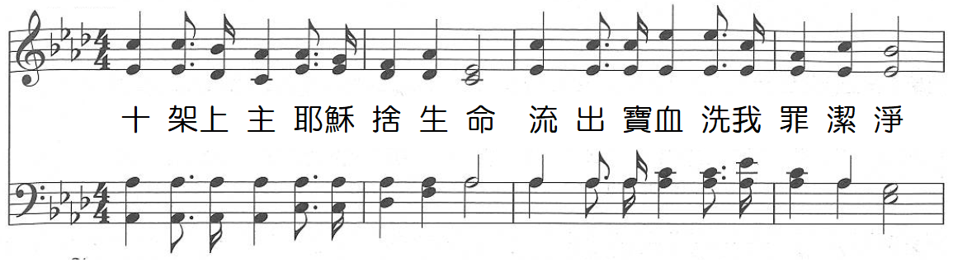
十架上主耶穌捨生命-1

Slide 63
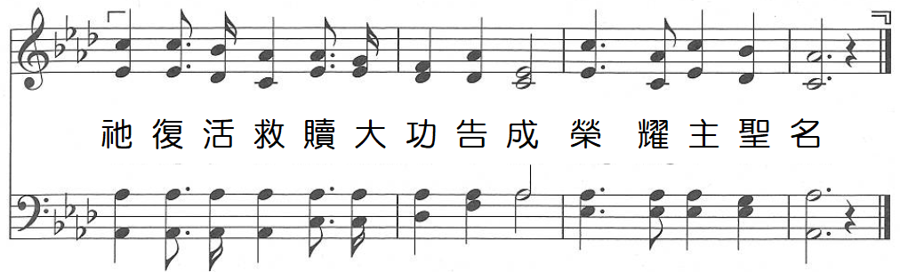
十架上主耶穌捨生命-2

Slide 64
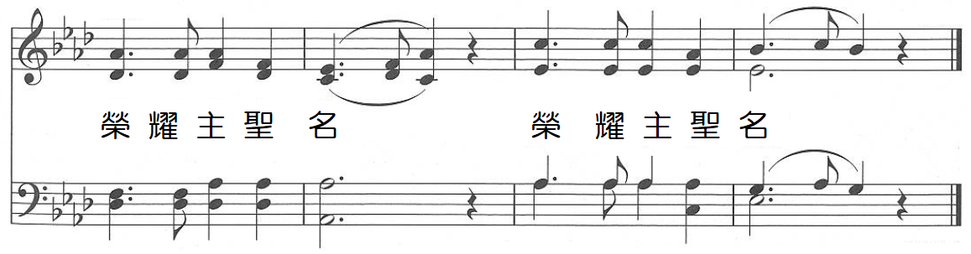
十架上主耶穌捨生命-3

Slide 65
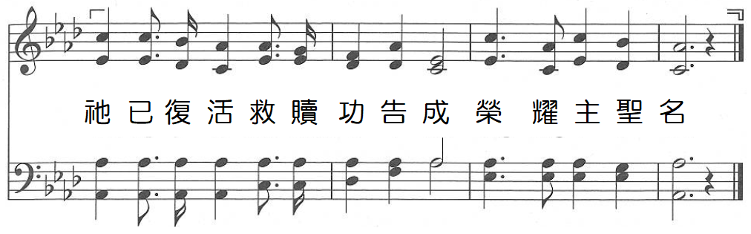
十架上主耶穌捨生命-4

Slide 66
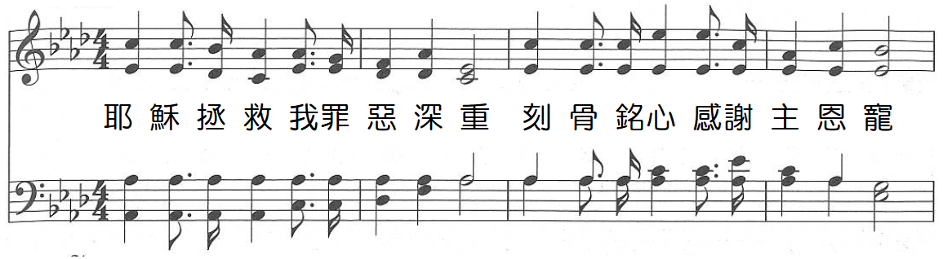
十架上主耶穌捨生命-5

Slide 67
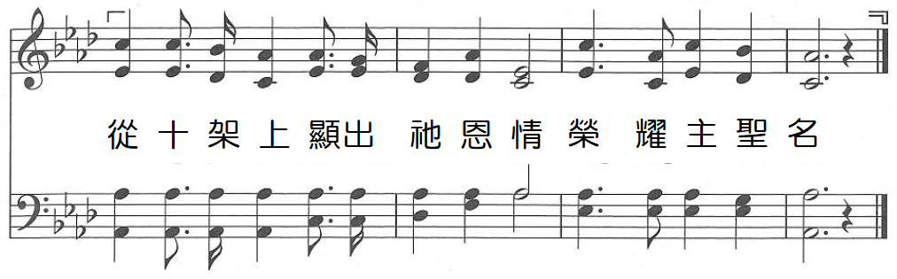
十架上主耶穌捨生命-6

Slide 68
十架上主耶穌捨生命-7

Slide 69
十架上主耶穌捨生命-8

Slide 70
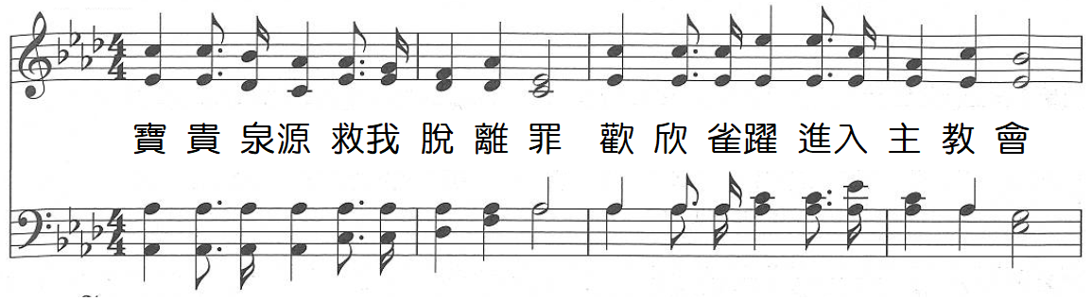
十架上主耶穌捨生命-9

Slide 71
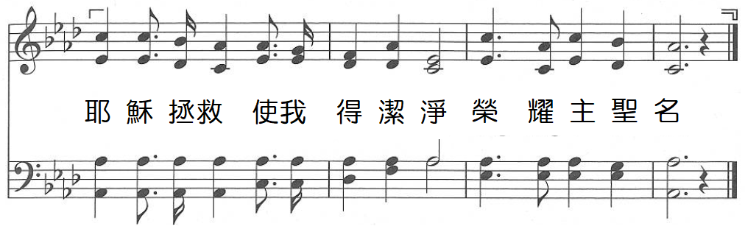
十架上主耶穌捨生命-10

Slide 72
十架上主耶穌捨生命-11

Slide 73
十架上主耶穌捨生命-12

Slide 74
公禱事項

Slide 75
在受難週一同紀念耶穌基督的救贖。
為手抄聖經最後的校對、修正。
為教會改建及建堂奉獻。
公禱事項

Slide 76
奉 獻
以奉獻詩作為禱告

Slide 77
我將所有獻與耶穌
甘心樂意奉主用
奉獻詩

Slide 78
我要永遠愛主靠主
日日常與主同行
奉獻詩

Slide 79
所有全奉獻
所有全奉獻
奉獻詩

Slide 80
所有一切獻與恩主
所有全奉獻
奉獻詩

Slide 81
所有一切獻與恩主
所有全奉獻
奉獻詩

Slide 82
報 告

Slide 83
問 安

Slide 84
華語聖詩第387首
榮耀歸天父上帝

Slide 85
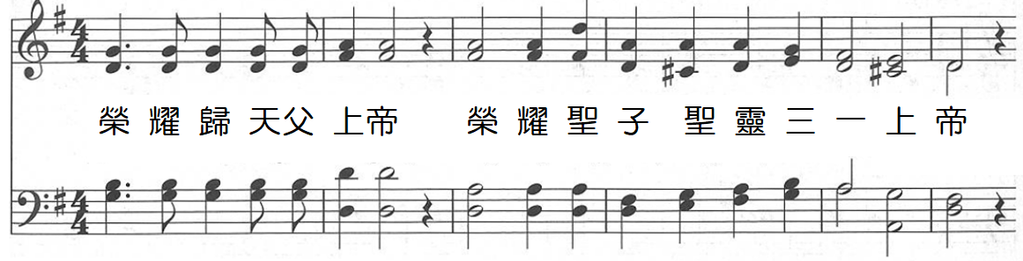
榮耀歸天父上帝-1

Slide 86
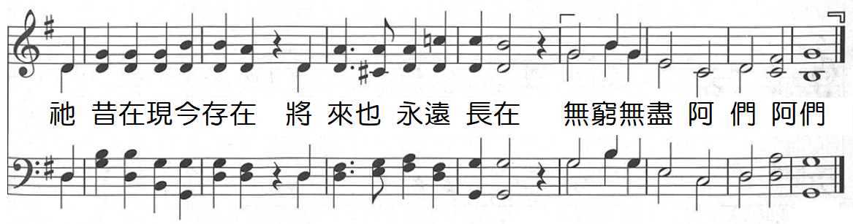
榮耀歸天父上帝-2

Slide 87
祝 禱

Slide 88
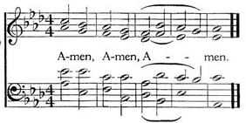
阿們頌

Slide 89
~閉 會~
用餐者，歡迎領取
《邀請需要代禱者，請留步》

Slide 90
廚餘便當盒
請兄姊丟到樓梯間垃圾桶
(請勿放在教室內)

